Slide 1
UBND THỊ XÃ BUÔN HỒ
TRƯỜNG MẦM NON HOA HỒNG
HOẠT ĐỘNG ÂM NHẠC
Lớp lá 3
GVTH: Hoàng Thị Quế

Slide 2
HOẠT ĐỘNG ÂM NHẠC
. Hát vận động theo tiết tấu lời ca:
“ Chú mèo con”
. Nghe hát: Gà gáy le te
. TCÂN:Nhình hình đoán tên bài hát

Slide 3
Dạy vận động theo tiết tấu lời ca bài : “ Chú mèo con”

Slide 4
Nghe hát:
Gà gáy le te
Dân ca cống khao

Slide 5
Trò chơi âm nhạc:
Nhìn hình đoán tên
bài hát

Slide 6
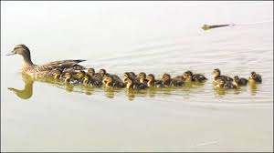

Slide 7
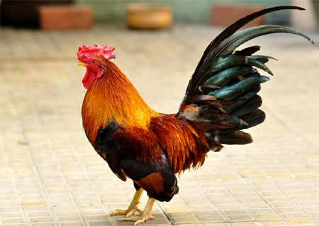

Slide 8
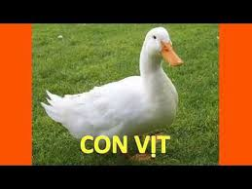

Slide 11
Xin chân thành cảm ơn

